Slide 1
AI Education 課程主題
Unit 7 麥克風聲控
Copyright © 2023 Richlink Technology Co., Ltd.
All right reserved
著作權保障，請勿翻印。汯鉅科技股份有限公司
January 2021

Slide 2
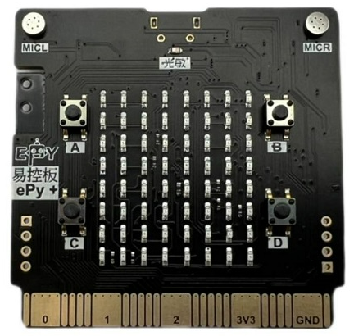
學習目的
利用Blockly程式來讀取ePy-Plus板上的麥克風感測器並做顯示及控制
ePy-Plus硬體介紹

Slide 3

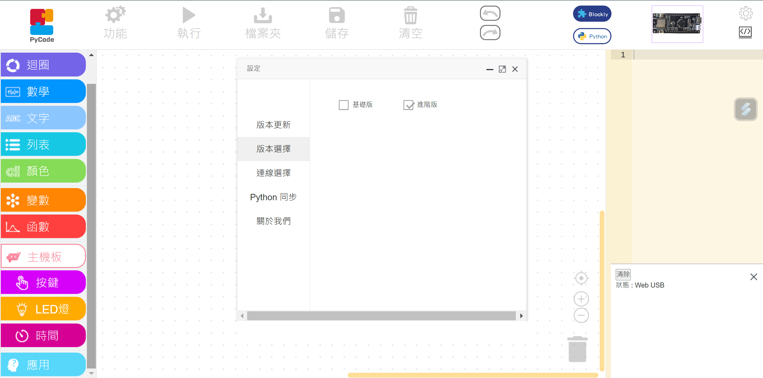
Pycode軟體環境設定
1
3
2

Slide 4
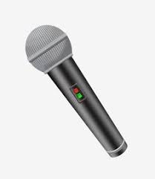
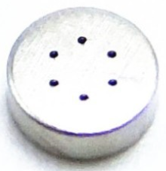
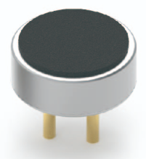
設計原理—硬體介紹
麥克風，學名為傳聲器，是將聲音信號轉換為電信號的能量轉換器件，由"Microphone"這個英文單詞音譯而來。也稱話筒、微音器。
麥克風是由聲音的振動傳到麥克風的振膜上,推動裡邊的磁鐵形成變化的電流,這樣變化的電流送到後面的聲音處理電路進行放大處理。
最初通過電阻轉換聲電發展為電感、電容式轉換，後來新技術發展出鋁帶、動圈以及當前廣泛使用的電容麥克風和駐極體麥克風。
日常用品中, 有那些電子產品會有麥克風?
麥克風電子元件

Slide 5

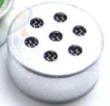
麥克風信號轉換
EPY-Plus的麥克風接收到聲音, 發出電壓的類比信號, EPY-Plus的ADC會把類比信號轉換成數位信號, 即一個對音量大小的數值.聲音越大, 則數值越大
7
類比信號轉換
ADC
237
EPY-Plus提供6路ADC輸入來檢測類比信號, 其信號通道編號為AIN0~5, ADC的採樣資料為12位(bit)即最大值為十進位4096. ADC 引腳輸入範圍為 0-3.3 V (為 3.3 V, 是其能夠承受的絕對最大值), 其腳位定義如下
聲音偵測
腳位定義 | 類比ADC通道
P0 | 類比通道 AIN0
P1 | 類比通道 AIN1
P2 | 類比通道 AIN2
P3 | 類比通道 AIN3
P4 | 類比通道 AIN4
P10 | 類比通道 AIN5
內部腳位 | 光敏感測器
內部腳位 | 左麥克風MICR
內部腳位 | 右麥克風MICL

Slide 6
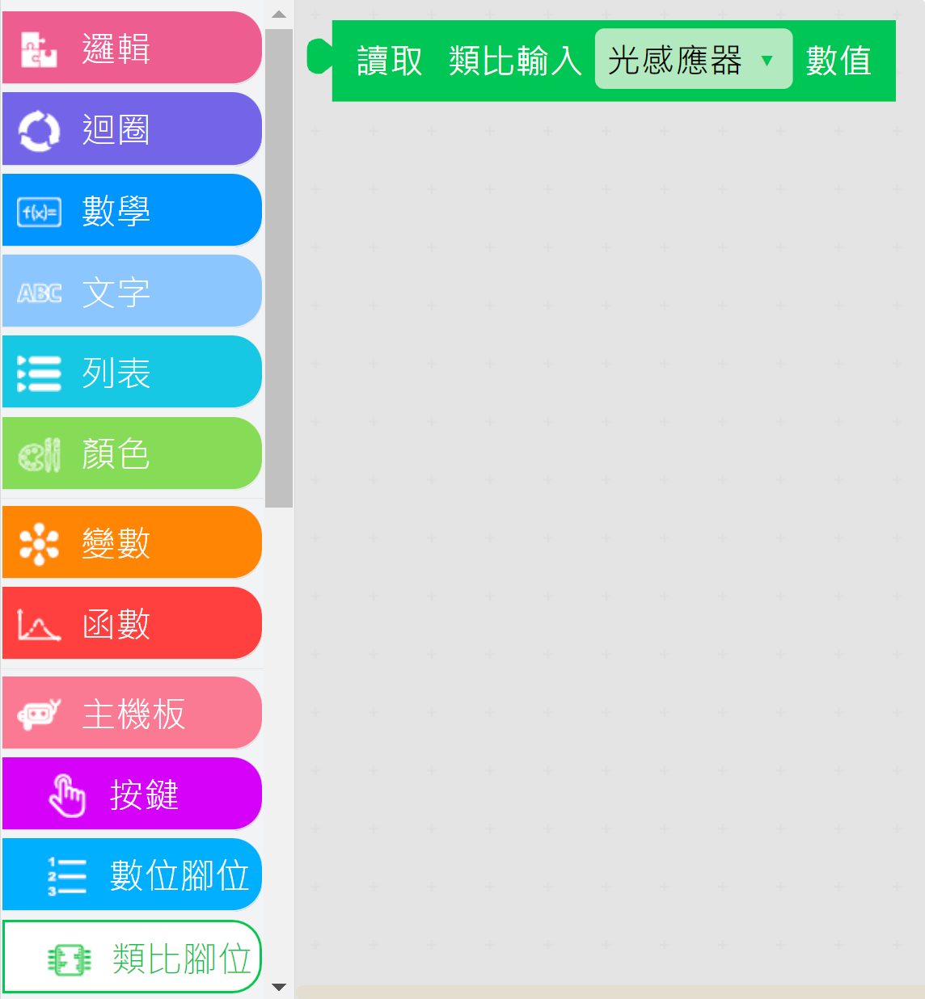
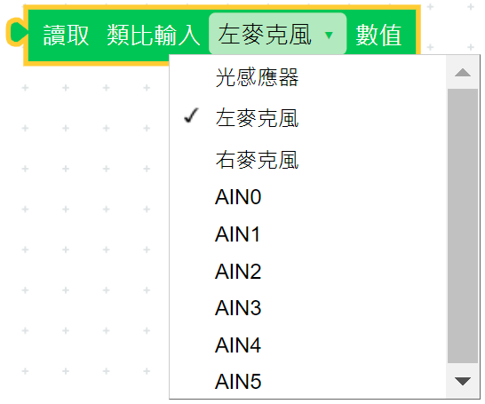
麥克風信號指令
類比轉換指令
MICR
MICL
7
聲音偵測
通過獲取類比轉換指令讀取麥克風的類比信號輸入, ADC是12位精度, 返回數值範圍為0~4096, 採樣頻率速度為1KHz, 即每秒鐘1000次

Slide 7
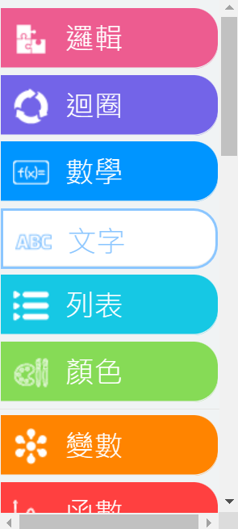
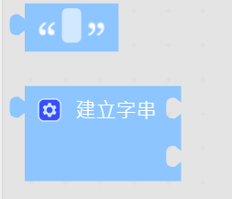
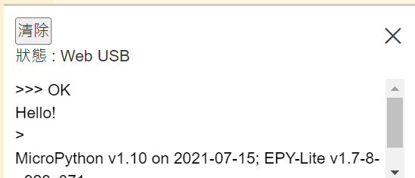

如何將音量數值在電腦螢幕上印出
我們常常會需要將數值輸出到電腦螢幕上，以便程式的測試或訊息顯示等工作。這種時候，文字輸出的積木函數print( )就可以發揮它無比強大的功用。
例如我們要在訊息視窗中顯示"Hello!“如下圖
點選“文字”積木塊, 並找到”輸出”

Slide 8
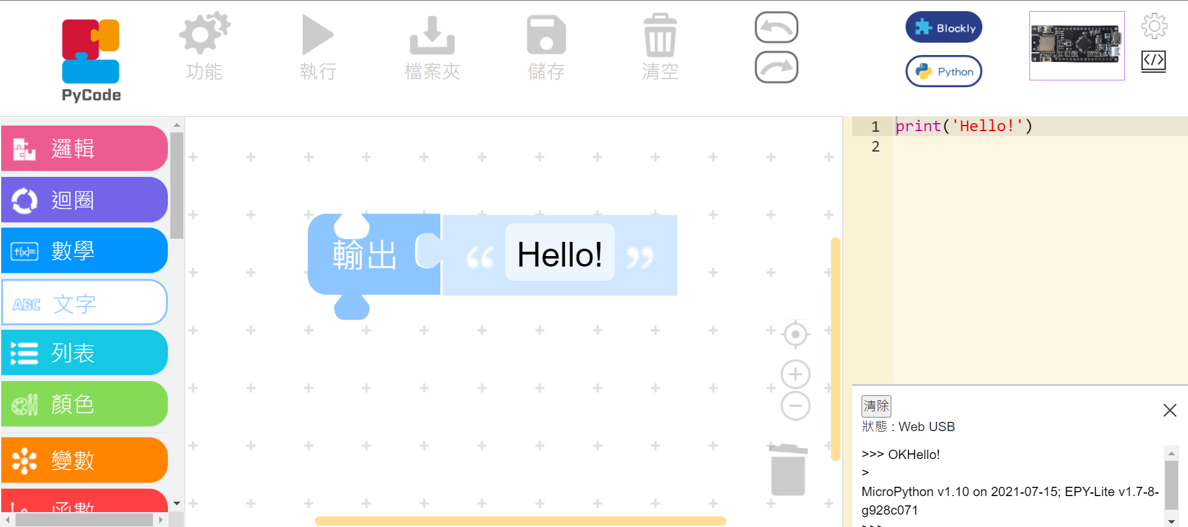
如何將音量數值在電腦螢幕上印出
>>>代表訊息從這印出數值
OK 代表ePy主機板啟動執行工作正常, 如有任何程式錯誤發生則會印出錯誤訊息方便查找原因來除錯
電腦依照我的程式顯示Hello!
如果我們想要Hello!能夠換行印出而不是接在OK之後, 要如何來加入換行?

Slide 9
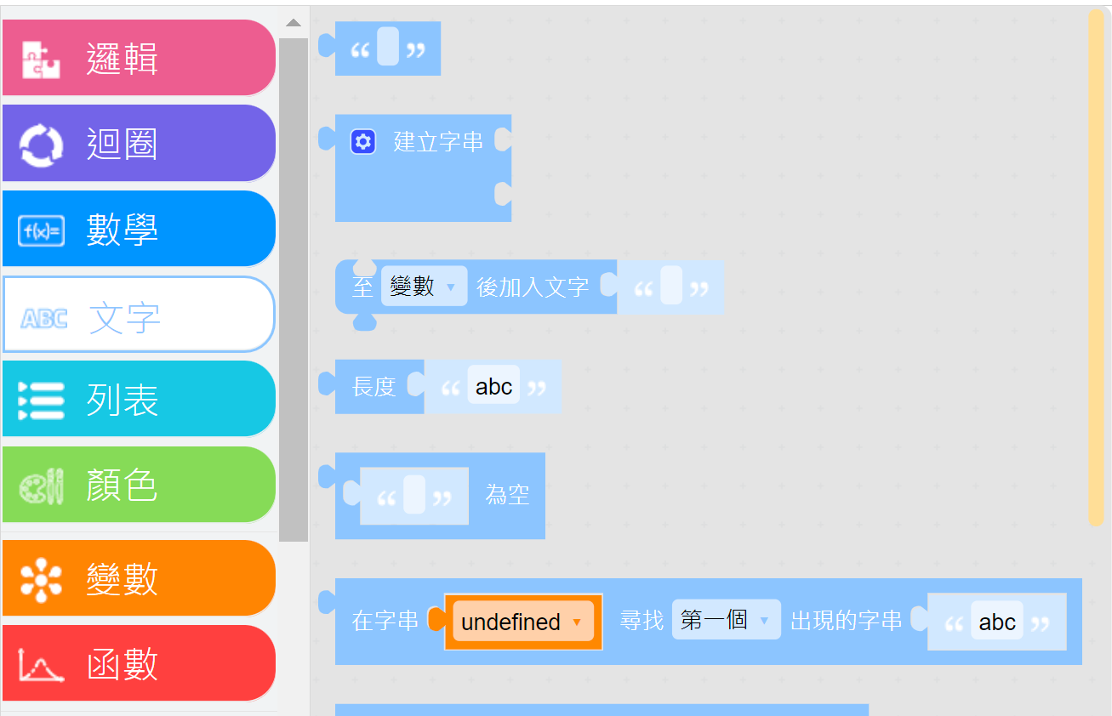

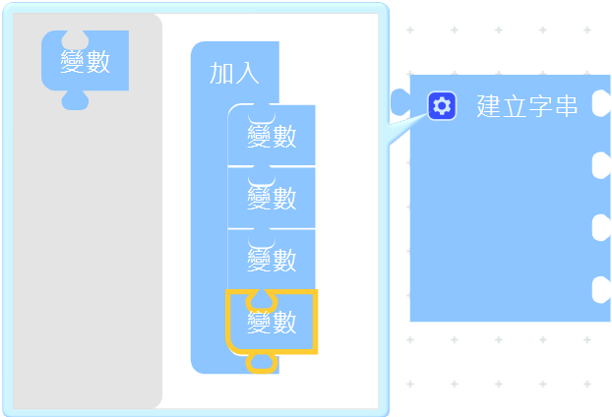
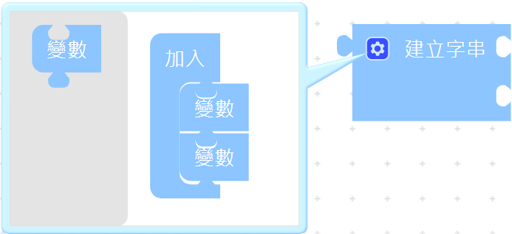

如何將音量數值在電腦螢幕上印出
點選 來增加字串, 將左邊“變數”積木拉到加入積木塊內

Slide 10
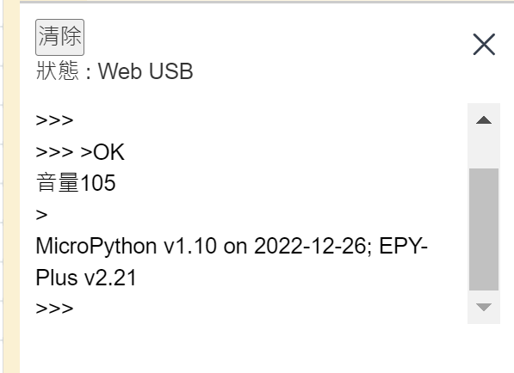
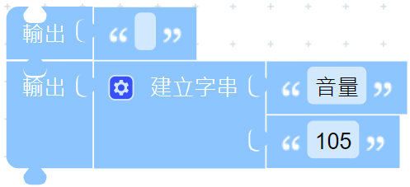
程式設計—如何將數值在電腦螢幕上印出
範例1
印出音量數值

Slide 11

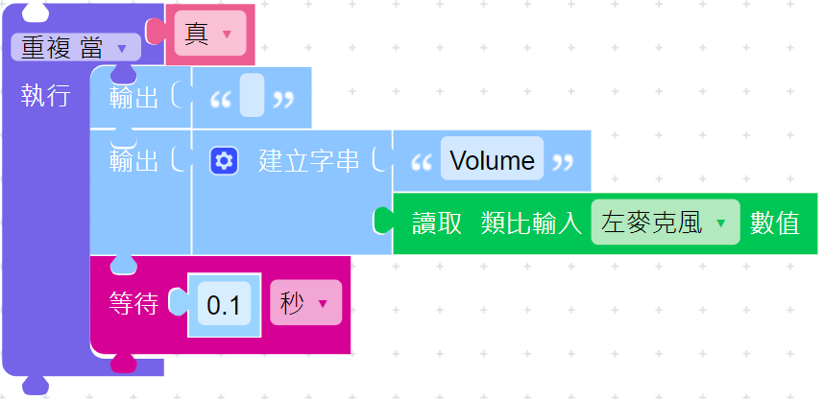
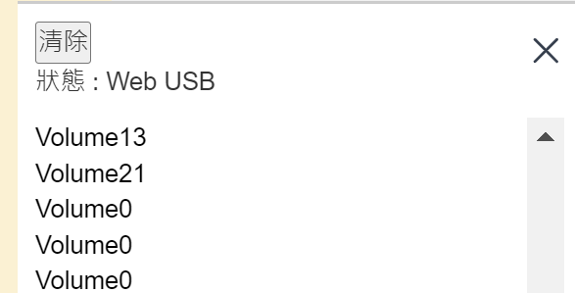
程式設計(一)
實測結果
Blockly程式範例
讀取麥克風音量並輸出顯示
按下執行
電腦依照我們的程式顯示音量數值

Slide 12

設計一個拍手亮燈的照明燈
功能描述:
拍手產生聲音
當聲音進入小派的麥克風後, 經由ADC把音量轉換成音量數值
由此音量值的大小, 判斷是否有拍手
如果有, 則點亮8*8 LED一段短時間, 之後滅燈, 再偵測拍手聲音重複作出亮滅彩色燈的動作
7
聲音偵測
MICR

Slide 13
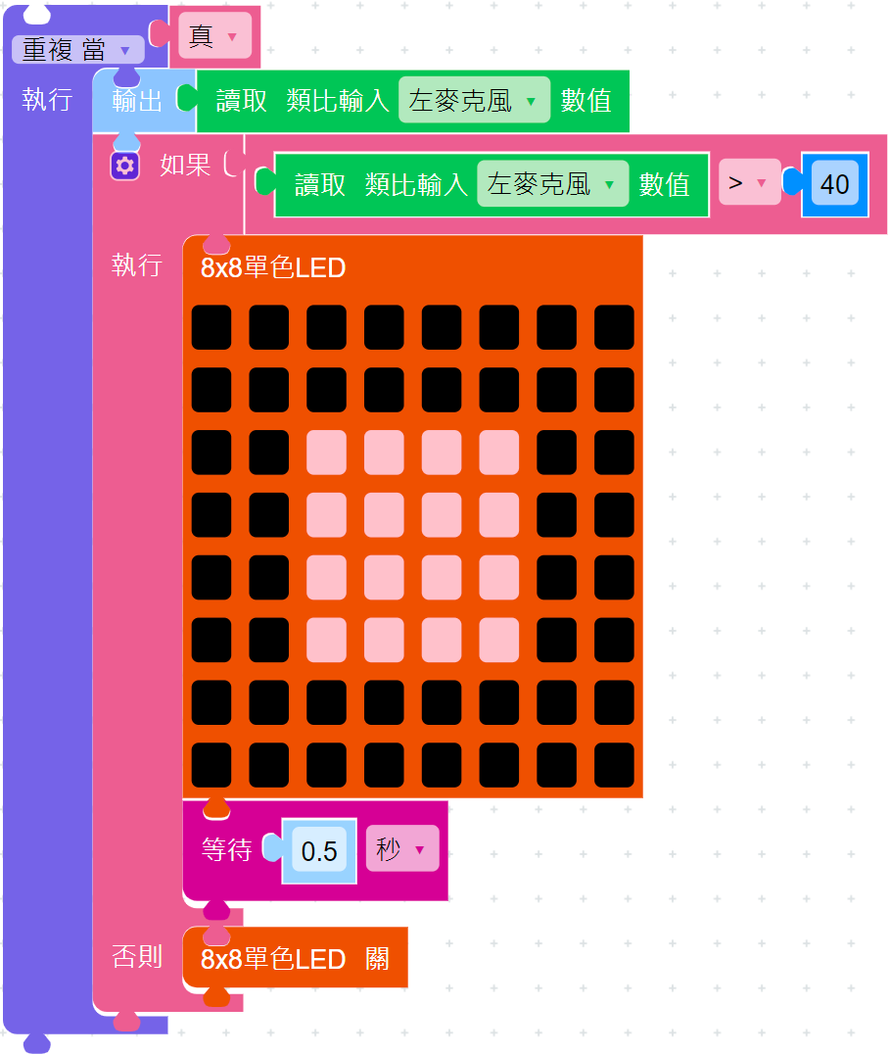
應用範例
程式說明—
讀取麥克風類比輸入並判斷其音量數值是否大於40
如果大於40就點亮8*8 LED顯示維持0.5秒否則就熄滅8*8 LED
§改變音量數值來看其反應結果

Slide 14
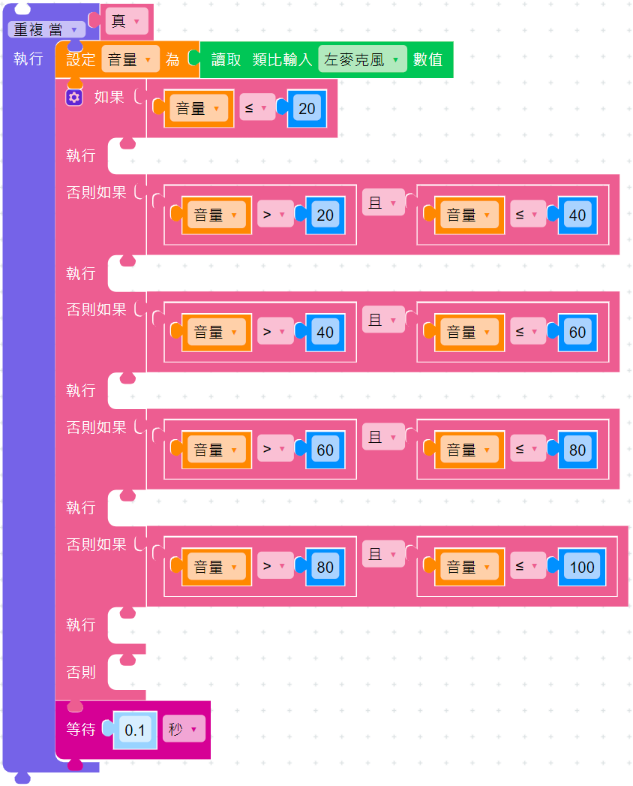

進階練習
播放音樂並偵測其音量的大小而能夠會顯示炫彩的等化器效果
7
聲音偵測

